Slide 1
Touch gesture performed by children under 3 years old when drawing and coloring on a tablet
作者:Lucrezia Crescenzi Lanna,
Mariona Grané Oro
期刊:International Journal of Human-Computer Studies

Slide 2
Introduction
自2010年以來，智慧型手機和平板電腦的普及使兒童與電腦互動領域相關的研究數量增加。
兒童與電腦互動(Child-Computer Interaction, CCI)研究需要挑戰的不僅僅只是區分成人和6歲以下的互動式設計(Vatavu, Cramariuc and Schipor, 2015)，也需要考慮最年幼的使用者之間的差異，研究出適合兒童的年齡和發展的互動式設計。

Slide 3
Introduction
在兒童與電腦互動的領域中，互動式設計的研究通常採用產品分析與研究用戶與產品的互動情況的研究方法。
產品分析(基於設計原則):以Nielsen和Molich（1990）的啟發式方法為基礎，其模型以數字來評估各種互動式行為。
研究用戶與產品的互動情況(以用戶為主):在兒童與電子設備、遊戲和應用程式的互動情況中研究2歲兒的使用手勢(Abdul-Aziz, 2013)，互動過程包括了兒童學習與發展(Kirkorian and Pempek, 2013)，以及感知與理解能力(Nacher et al., 2014)。

Slide 4
Introduction
兒童的父母與老師對於兒童在使用觸控式螢幕的影響很大，可以透過與他們的訪談來了解兒童對於使用觸控螢幕時的處理方式和使用方式。
透過觀察兒童與行動裝置的互動方式、訪談父母得到的資訊以及考慮使用者的心理模型等方式來研究兒童使用時的整體表現(RecentlyMarsh et al., 2015, Wen and Zainon, 2015)。

Slide 5
Introduction
英國一項針對2,000名家長的調查（Marsh et al., 2015）顯示，兒童（1歲以下兒童中的28％和5歲以下兒童中的40％）通常會自行使用平板電腦。
McKnight和Fitton（2010）所表示，開發人員在他們設計的內容中所要求的手勢與6-7歲無法理解這些指示和執行的6-7歲兒童所表現出的理解之間存在差異。

Slide 6
Empirical research-Objectives
主要觀察兒童在沒有事先的幫助以及介紹應用程式的功能的情況下在觸控螢幕上使用的手勢。
沒有干擾的指令、目標以及時間的限制。
受測者在熟悉的環境(在托兒所以及上課時間)中進行實驗。
受測者需使用2個應用程式，一個為繪圖軟體，可以在空白的頁面上自由繪畫；另一個為著色軟體，能為畫面中的圖案上色。

Slide 7
Empirical research-Objectives
根據使用時第一個手勢、螢幕上顯示的工具的使用情形以及繪圖和著色活動中的年齡因素，制定了以下問題:
(1)3歲以下的孩童如何與呈現空白和圖形/輪廓的螢幕進行互動?
(2)這些活動中使用的手勢是否會因為孩童的年齡而產生變化?
(3)互動的情形是否會因為螢幕上顯示的內容不同而產生變化?
(4)孩童從幾歲開始在繪圖和著色時有使用工具的行為?
(5)在應用程式的設計因子是否符合使用者的使用特徵?

Slide 8
Empirical research-Objectives
表為先前也同樣採用觀察性研究和應用程式評論的方式進行研究的案例。

Slide 9
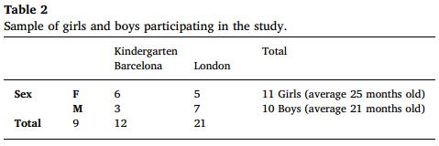
Empirical research-Participants
受測者為正常發育(沒有視覺/身體的損傷)中的兒童。
共21位(14-33個月大)，5名年齡在14-19個月之間；5名年齡在20-23個月之間；7名年齡在24-27個月之間；4名年齡在28-33個月之間。
所有家長皆需填寫同意書和問卷(包括個人信息和李克特量表調查22項)，以了解孩童的使用電子產品的使用情形。
在分析中發現受測者的性別或背景對結果皆沒有影響(Nacher et al., 2015)。

Slide 10
Empirical research- Material and methods
21位14-33個月大的兒童操作兩個平板電腦應用程式 (其中2位只有進行繪圖實驗) 。
觀察學齡前兒童與iPad觸控螢幕的互動行為。
將兒童在繪圖或是著色時，與觸控螢幕的互動行為進行紀錄。
將使用內容(影片)進行編碼並記錄特定的互動行為。
在提供平板電腦時，除了問題“你想試試看嗎?”之外，沒有其他額外說明。

Slide 11
Empirical research-Materials
受測者使用平板電腦(iPad)和應用程式“Coloring Zoo（RR）”（使用貓的圖片進行著色）和“Dessine Moi（Akrio）”（空白螢幕和數位畫筆），且都提供多點觸控功能。
小型三腳架上的平板電腦與智慧型手機(iPhone)作為攝影機，將即時的情況直接上傳到相對應的電腦中。

Slide 12
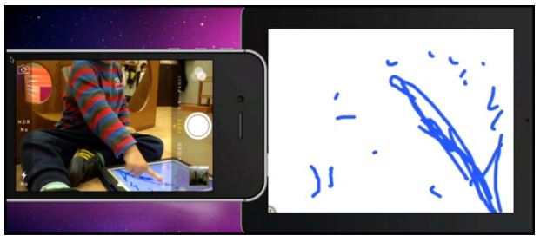
Empirical research-Materials

Slide 13
Empirical research-Materials

Slide 14
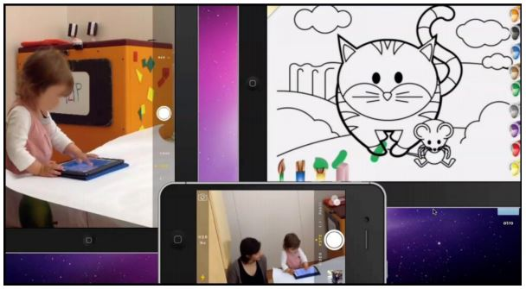
Empirical research-Materials

Slide 15
Empirical research- Coding interaction
將兒童在進行繪圖及著色時的互動情況(手勢、移動和動作)進行編碼。
互動情況透過整合和SPSS統計分析進行審查，大致可分為3種種類。
第一類:孩童與觸控式螢幕互動時所使用的手勢。
第二類:紀錄iPad上的工具使用情況。
第三類:詳細記錄在實驗過程中，孩童是否使用調色板和使用觸控螢幕的區域範圍。

Slide 16
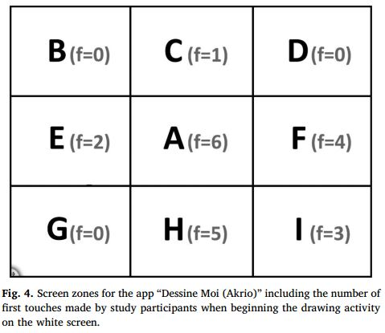
Results-First touch
兒童在進行繪圖時，第一次接觸的位置分布情形

Slide 17
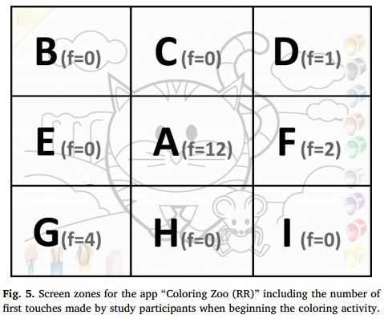
Results-First touch
兒童在進行著色時，第一次接觸的位置分布情形
最初接觸G區的4位兒童，並沒有刻意使用工具。

Slide 18
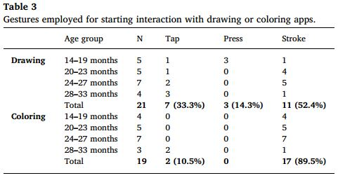
Results-First touch
孩童們在實驗時，最初所使用的手勢

Slide 19
Results-Painting tools
三分之二的受測者在實驗期間中並沒有意圖使用任何工具。
其中27個月大的女孩和26個月大的女孩皆為意外觸碰到工具後，皆未使用工具。

Slide 20
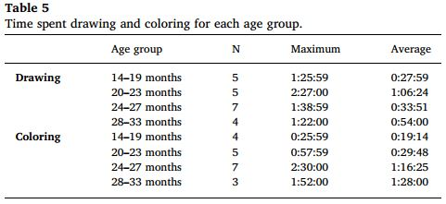
Results-Painting tools
兒童在使用著色應用程式時的點擊次數(p = .01, R^2= 0.488)和時間(p = .01, R^2= 0.642)與年齡皆呈現正相關。

Slide 21
Results- Analysis of apps for children
從第一部分獲得的結果，來針對3歲以下兒童使用的應用程式進行評比。
在Apple Store中使用關鍵字，如:繪畫、手指畫、著色等，進行搜尋，並確認適用於所有年齡階段。
選取32個應用程式，來自15個國家的29位開發者(18個著色、9個繪圖、5個兩者皆有)。

Slide 22
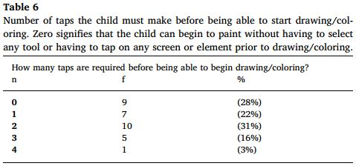
Results- Analysis of apps for children
一半以上的應用程式在開始進行創作前會先觸摸2個以上的螢幕圖示(可提供選擇項目的文字，如:目錄)

Slide 23
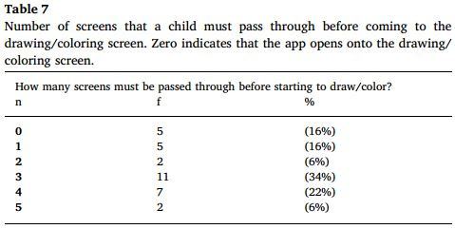
Results- Analysis of apps for children
85%的應用程式使用者需要經過不止一個的畫面顯示才能使用，只有5個應用程式一開始就能使用；其中2個有幾秒鐘視覺或視聽介紹。

Slide 24
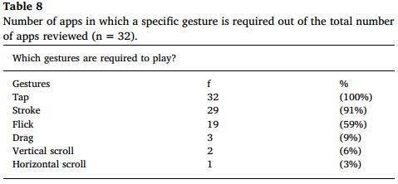
Results- Analysis of apps for children
有19個應用程式在選擇顏色或是進行著色時需要使用輕彈(flick)手勢，對於3歲以下的孩童無法在學習之前成功使用其手勢。

Slide 25
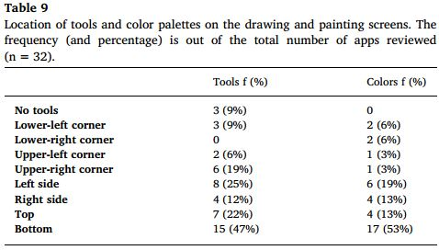
Results- Analysis of apps for children
應用程式的工具大多位於螢幕下方。

Slide 26
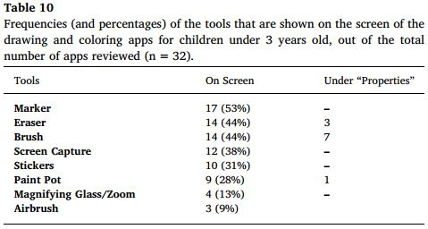
Results- Analysis of apps for children
表為最常見的工具總類
設計者認為3歲以下的兒童能了解其圖示。
違反了互動式設計中最重要的原則:熟悉用戶的心理模型設計應用程式的功能（Luquet, 1927, Norman, 1990, Grané& Crescenzi, 2016）

Slide 27
Discussion
參與實驗的21名兒童大部分透過用他們的食指觸碰螢幕中央區域進行互動(RQ1)，但仍有少數使用拇指、中指或是雙手。
建議在設計應用程式時，可以增加多點觸控功能。
並非與Vatavu和其他研究人員的建議相矛盾（2015年）避免多點觸摸要求(如拖放等多點觸摸)，而是增加識別手勢的辨識度以及簡化設計需要。

Slide 28
Discussion
14-33個月大的孩童似乎可以根據應用程序的內容以調整他們的手勢（RQ3）。
與先前的研究不同，在自發性的互動情況看到較少的手勢(僅看到tap, press, stroke)。
可能因為本研究中沒有指令或範例，所以手勢不受到其影響。

Slide 29
Discussion
在實驗中觀察到受測者的行為和姿勢並不一致，而是與兒童的年齡（RQ2）相關，這與先前的研究一致（Marsh et al, 2015, Cristia& Seidl, 2015 ; Vatavu, Cramariuc& Schipor, 2015 ; Abdul-Aziz, 2013）。
在24個月以上的孩童開始有使用調色盤或其他工具（RQ4）的行為，與Abdul-Aziz（2013）的結果一致。
結果分析發現應用程式設計者對於兒童的心理模型缺乏了解(RQ5），這與先前關於兒童和行動障礙成人使用觸摸屏的研究結論一致（Anthony et al, 2013）。
Notes:
(1)3歲以下的孩童如何與呈現空白和圖形/輪廓的螢幕進行互動?
(2)這些活動中使用的手勢是否會因為孩童的年齡而產生變化?
(3)互動的情形是否會因為螢幕上顯示的內容不同而產生變化?
(4)孩童從幾歲開始在繪圖和著色時有使用工具的行為?
(5)在應用程式的設計因子是否符合使用者的使用特徵?

